Slide 1
Evoluția idealului educațional de-a lungul timpului
Grecia Antică/Epoca Medievală/Epoca Renașterii/Epoca Modernă
Giurgiu Corina Maria, Horvath Matei, Jianu Elena

Slide 2

Conceptul de Ideal Educațional
"Idealul educațional reprezintă modelul de personalitate pe care o societate tinde să îl formeze membrilor săi, reflectând valorile, nevoile și aspirațiile unei epoci istorice specifice."

Slide 3
Conceptul de Ideal Educațional
Determină scopurile pedagogice
Influențează conținutul învățării
Reflectă viziunea despre lume a epocii
Educația nu este un fenomen izolat, ci o oglindă a civilizației. Fiecare epocă istorică a definit "omul perfect" în funcție de structura sa politică, religioasă și socială.

Slide 4
01
Grecia antică
Kalokagathia: armonia perfectă între minte educată și corp atletic

Slide 5
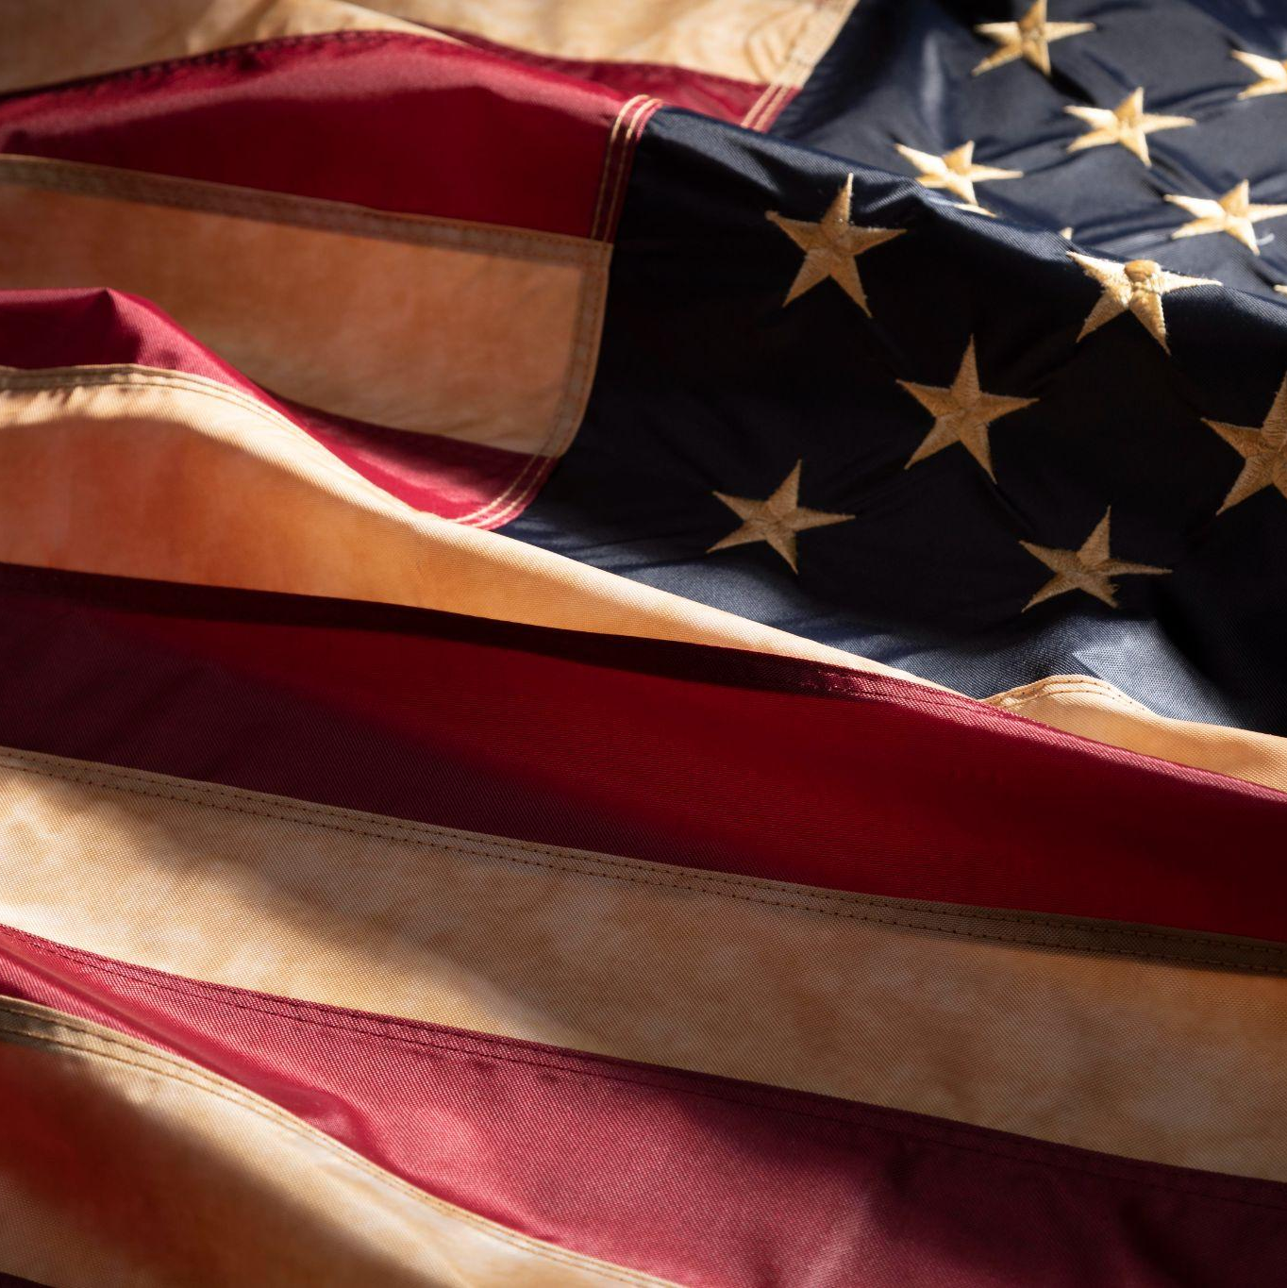
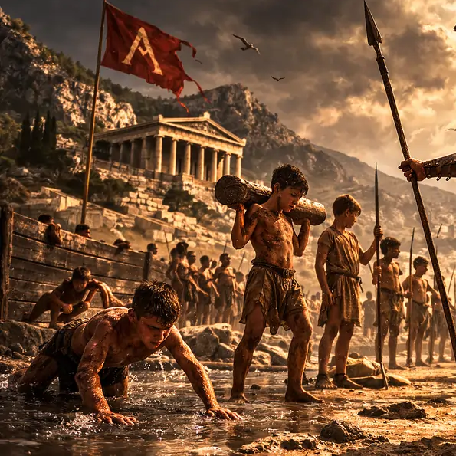
Grecia Antică: Idealul Spartan
Cetățeanul-Soldat
În Sparta, educația (Agoge) era strict subordonată statului. Idealul era un războinic disciplinat, robust și loial cetății.
Dezvoltare fizică: Rezistență extremă la efort și durere.
Laconism: Abilitatea de a comunica concis și eficient.
Supunere: Disciplina militară ca fundament al societății.

Slide 6
Atena: Idealul "Kalokagathia"
Tipurile de educație
Armonia Spiritului și a Corpului
Atena promova dezvoltarea multilaterală. Idealul era Kalokagathia — îmbinarea dintre kalos (frumos) și agathos (bun).
Educația Intelectuală: Filosofie, retorică și poezie.
Educația Fizică: Gimnastica pentru un corp estetic și sănătos.
Educația Morală: Virtutea și simțul civic.

Slide 7
Pilonii gândirii pedagogice
Socrate
Platon
Aristotel
Maieutica: metoda prin care elevul este condus prin dialog să descopere singur adevărul din interiorul său.
Educația ca pregătire pentru înțelegerea lumii Ideilor și pentru guvernarea înțeleaptă a cetății.
Accent pe educația prin deprinderi morale și pe observarea naturii. A pus bazele Liceului.

Slide 8
02
Epoca medievală
Teocentrism și cavalerism: mântuirea sufletului și onoarea prin luptă.

Slide 9
Epoca Medievală: Idealul Cleric
Concepte:
Teocentrismul în Educație
Școlile Monastice: Conservarea culturii prin copierea manuscriselor.
Ascetismul: Triumful spiritului asupra nevoilor trupești.
Autoritatea: Învățarea prin credință și respectul dogmelor.
În Evul Mediu, viața spirituală domină orice formă de învățământ. Idealul este Omul Religios, devotat mântuirii sufletului.

Slide 10
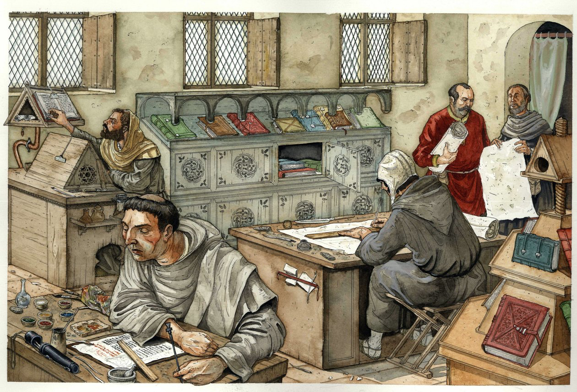

Slide 11
Epoca Medievală: Idealul Cavaleresc
Virtuțile Nobilimii Laice
Educația nobililor era practică și morală, vizând codul onoarei. Se punea accent pe cele șapte virtuți cavalerești.
Protecție
Apărarea celor slabi și a Bisericii.
Etichetă
Politețea și curtoazia față de doamne.

Slide 12
Cele șapte virtuți cavalerești
Călăria
Șahul
Înotul
Disciplină, echilibru, control, mobilitate, curaj.
Logică, analiză, anticipare, planificare, raționament.
Agilitate, rezistență, supraviețuire, forță, echilibru.
Versificația
Elocință, memorie, creativitate, etichetă, retorică.
Tragerile cu arcul
Lupta
Vânătoarea
Concentrare, precizie, răbdare, focus, viziune.
Strategie, reflexe, autocontrol, onoare, vigoare.
Observație, tactică, perseverență, ierarhie, orientare.

Slide 13
Spre deosebire de educația clericală, cea cavalerească punea accent pe formarea deprinderilor practice și a caracterului prin confruntare și disciplină fizică, pregătind tânărul nobil pentru rolul de apărător social.

Slide 14
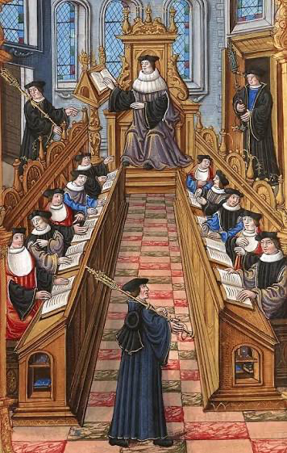
imgres

Slide 15
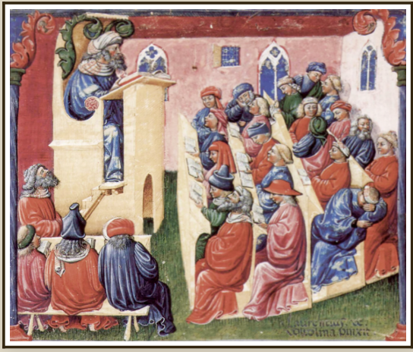
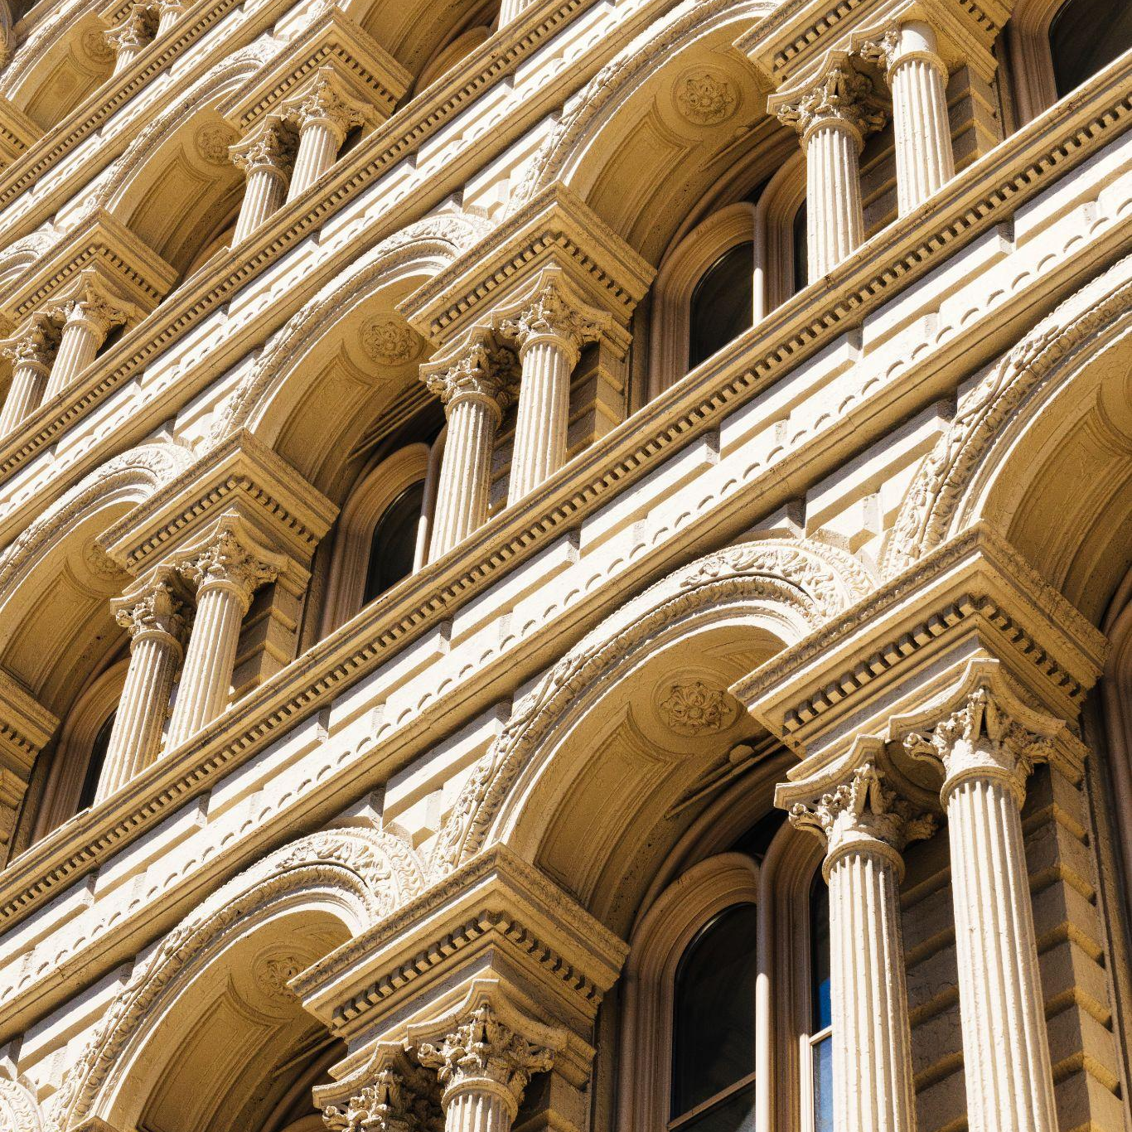
Universitățile și Cele 7 Arte Liberale
Apariția universităților a sistematizat cunoașterea prin Scholastică, încercând să armonizeze credința cu rațiunea.

Slide 16
Discipline predate
Categorie | Disciplină | Perioadă
TRIVIUM (Artele Cuvântului) | Gramatica, Logica (Dialectica), Retorica - pregăteau elevul pentru înțelegerea Scripturii. | Vârsta 7-14 ani
QUADRIVIUM (Artele Reale) | Aritmetica, Geometria, Muzica, Astronomia | Vârsta 14-20 ani

Slide 17
03
Epoca Renașterii
Idealul educațional al omului universal

Slide 18

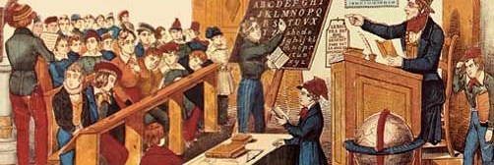
Idealul „Omului Universal”
Armonia Cunoașterii și a Acțiunii
Educația urmărea dezvoltarea completă a individului. Idealul era formarea unei persoane cultivate, capabile să exceleze în mai multe domenii.
Domeniile Educației
Educația Intelectuală: literatură, filosofie, limbi clasice.
Educația Artistică: pictură, muzică, arhitectură.
Educația Fizică: dezvoltarea armonioasă a corpului.
Valorile Umanismului
Demnitatea omului
Libertatea gândirii
Dezvoltarea spiritului critic
Întoarcerea la cultura clasică

Slide 19
Contribuțiile Renașterii la educație
Redescoperirea Antichității
Studiul operelor greco-romane a devenit fundamentul formării intelectuale.
Apariția Umanismului
Omul și capacitățile sale au devenit centrul preocupărilor educaționale.
Dezvoltarea Școlii
Educația s-a extins dincolo de instituțiile religioase, promovând cultura și spiritul critic.

Slide 20
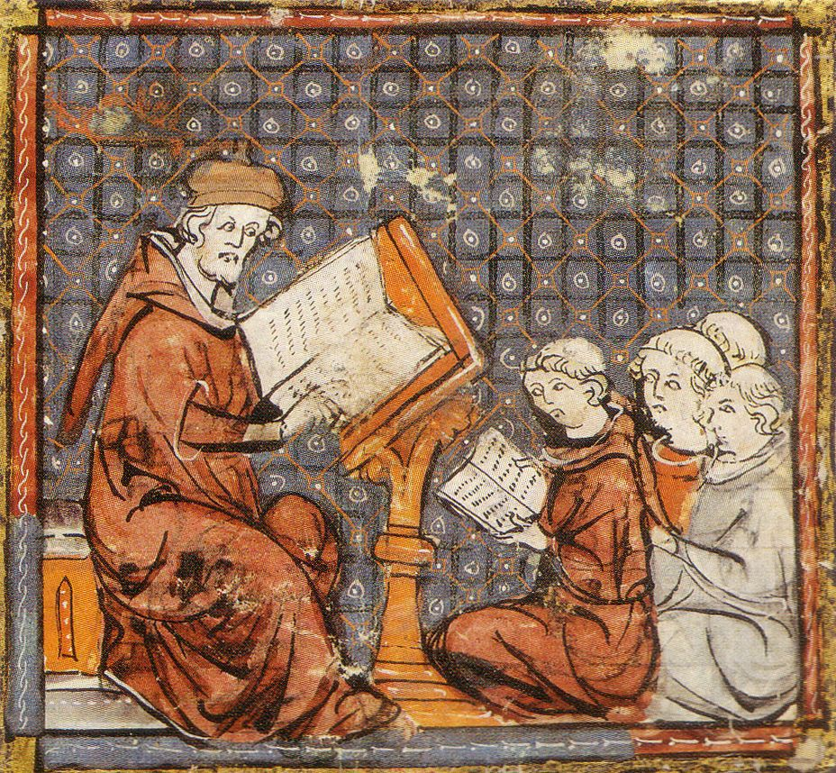
Pilonii pedagogiei renascentiste :
Erasmus din Rotterdam
Promova educația bazată pe cultură, moralitate și dezvoltarea rațiunii. Considera că educația trebuie să formeze un om cultivat și virtuos.
Vittorino da Feltre
A combinat educația intelectuală cu exercițiul fizic și formarea morală. A urmărit dezvoltarea armonioasă a elevului.
Michel de Montaigne
Susținea învățarea prin experiență și reflecție. Punea accent pe judecata proprie, nu pe memorarea mecanică.

Slide 21
04
Epoca Modernă
Idealul Personalității Autonome

Slide 22
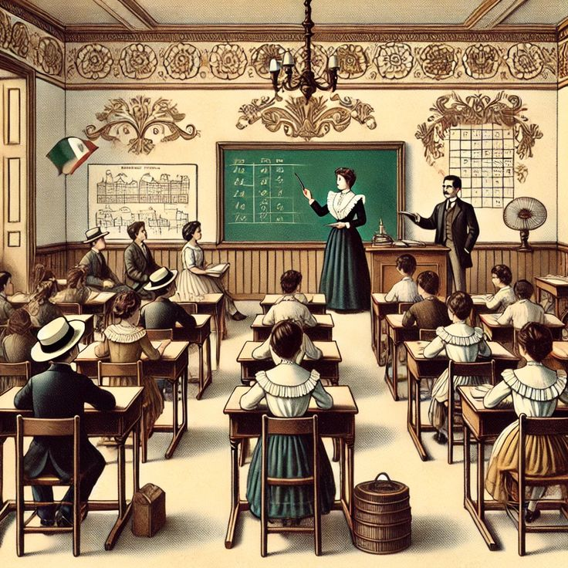
Idealul Personalității Autonome
Cetățeanul Activ și Responsabil
Educația urmărește formarea unui individ capabil să participe activ la viața socială și democratică.
Dezvoltarea Competențelor
Gândire critică și creativă
Capacitate de adaptare
Învățare pe tot parcursul vieții
Responsabilitate socială
Finalitățile Educației
Dezvoltare intelectuală: cunoaștere și raționament.
Dezvoltare socială: integrare și cooperare.
Dezvoltare profesională: pregătire pentru viața activă.

Slide 23
Principiile educației moderne
public
child_care
groups
Educația pentru toți
Centrarea pe elev
Învățarea activă
Accesul la educație devine un drept fundamental al fiecărui individ.
Procesul educativ este adaptat nevoilor, intereselor și ritmului de dezvoltare al copilului.
Elevul participă direct la construirea cunoștințelor prin experiență și colaborare.

Slide 24
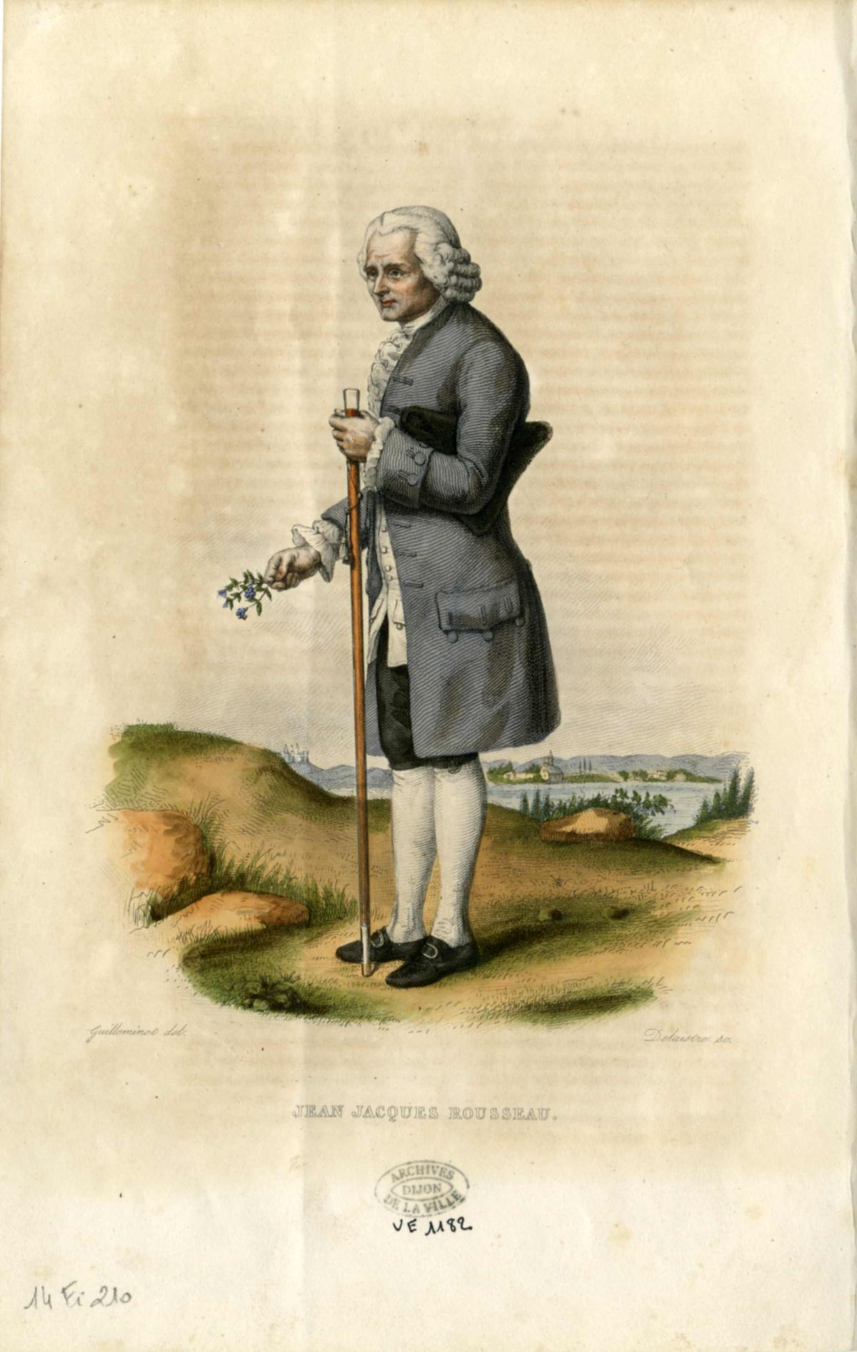
Pilonii pedagogiei moderne
Jan Amos Comenius
Considerat părintele pedagogiei moderne. A susținut educația pentru toți și organizarea sistematică a procesului de învățământ.
Jean-Jacques Rousseau
A promovat educația centrată pe copil și respectarea etapelor naturale ale dezvoltării sale.
John Dewey
A pus accent pe învățarea prin experiență și participarea activă a elevului în procesul educativ.

Slide 25

Bibliografie
Encyclopaedia Britannica – Education
Encyclopaedia Britannica – Humanism
Encyclopaedia Britannica – Renaissance
Encyclopaedia Britannica – Ancient Greek Civilization
Encyclopaedia Britannica – Pedagogy
UNESCO Education
https://www.britannica.com/topic/education/Athens
https://www.britannica.com/topic/liberal-arts
https://www.britannica.com/topic/education/Europe-in-the-Middle-Ages
https://www.worldhistory.org/search/?q=Ancient+Greek+Education
menu_book
menu_book
menu_book
menu_book
menu_book
public

